Slide 1

Godt psykisk arbejdsmiljø – det handler om guldkorn og diamanter
v v v v
StoreMEDdag
First Hotel Høje Taastrup
27-11-2015
Tage Søndergård Kristensen
Task-Consult

Slide 2
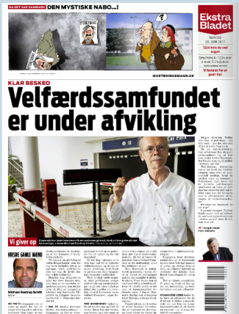
Hvordan går det med velfærdssamfundet?

Slide 3

De offentligt ansattes fire plager
For meget kontrol, dokumentation og evaluering
For lidt tid til kerneydelsen
For mange (og for dårligt gennemførte) forandringer
Stadigt mere krævende, besværlige og voldelige borgere

Slide 4
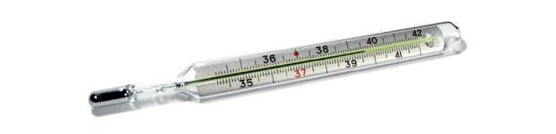
Kommunale sygdomme?
For mange og for lange møder
For meget dokumentation og kontrol
For mange og for smukke ord
For lidt handling
For mange planer og for få beslutninger
For lidt fokus på kvalitet og kerneopgaven
For meget fokus på trivsel og sygefravær
For stor tolerance med dårlig ledelse
For mange organisationsforandringer

Slide 5
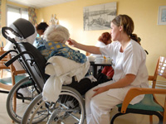
Udfordringer for den offentlige sektor i de kommende (mange) år
Meget stram økonomi (cirka 50 års vækst er forbi)
Stigende krav fra borgerne
Den demografiske udfordring
Manglende sammenhæng mellem pris og kvalitet
Stadigt stigende krav om kontrol, evaluering, evidens og dokumentation
Betydelige arbejdsmiljøproblemer
Et stramt og ikke-rummeligt arbejdsmarked

Slide 6

Hvad er mon løsningen?
Kvalitet i kerneydelsen
Trivsel for de ansatte
Mere for de samme penge
Borger tilfredshed

Slide 7
Løsningerne:
De seks guldkorn: Vejen til det gode job
De tre diamanter: Vejen til den gode arbejdsplads.

Slide 8
Vejen til et godt job:
”De seks guldkorn”
*
Høj indflydelse (kontrol)
(hvordan arbejdet udføres, pauser, hvem man arbejder sammen med, etc)
Højt niveau af mening
(formål med arbejdet, sammenhæng med andres indsats, kvalitet)
God forudsigelighed
(relevante informationer om fremtidige forandringer og begivenheder)
God social støtte
(praktisk og følelsesmæssig støtte fra kolleger og ledere)
Retfærdig belønning
(anerkendelse, karriere, løn)
Passende krav
(kvantitative, følelsesmæssige, sociale)
*
*
*
*
*

Slide 9
Det særlige ved krav
De fem af guldkornene kan man ikke få for meget af.
Det er anderledes med krav. De kan både være for lave og for høje. Det gælder om at finde det optimale!
Og det optimale er ikke det samme for alle. Det, der er for meget for den ene, er for lidt for den anden.
Dette er en ledelsesmæssig udfordring.

Slide 10
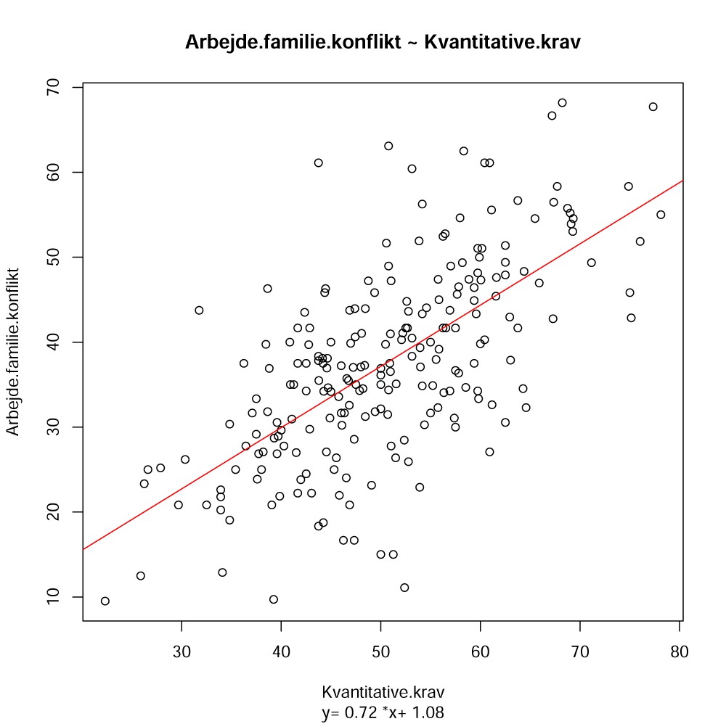
Kvantitative krav og arbejde-familie konflikt

Slide 11
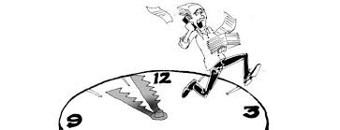
Forskellige slags krav i arbejdet
Kvantitative: Arbejdsmængde, tempo, travlhed
Følelsesmæssige: Borgerne, kollegerne, ledelsen
Sociale: Kommunikation, samarbejde, konfliktløsning, koordination.

Slide 12

Kvantitative krav i arbejdet
Problem:
  Misforhold mellem opgavens omfang og arbejdstidens længde.
”Løsninger”:
  Arbejde længere
  Arbejde hurtigere
  Arbejde dårligere
  Lade andre gøre arbejdet
  Gøre flere ting på én gang
  Skubbe opgaverne foran sig
  Lade være med at udføre opgaverne

Slide 13
Hvad gør man ved (for) stor arbejdsmængde?
Se kritisk på arbejdsopgavernes omfang – er der en tendens til, at de bare vokser?
Er kravene klare? Hvem fastlægger krav til mængde og kvalitet?
Hvad bruges tiden på? For mange (og for dårlige) møder? Dokumentation, kontrol og evaluering, der ikke anvendes?
Er kerneopgaven klar? Hvem definerer den?
Er kvaliteten høj? Høj kvalitet sparer tid.

Slide 14

Det siger vi tit:
Bare vi dog havde noget mere tid!

Slide 15
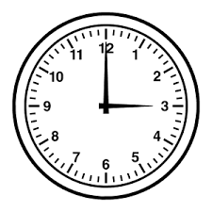
Mere tid?
Vi får ikke “mere tid”. Glem det.
Det er ikke en god ide at snakke om alt det, man ikke fik gjort og om, hvad man kunne gøre, hvis man havde mere tid.
Alting kunne gøres bedre. Det relevante spørgsmål er: Kan vi bruge vores tid bedre, end vi gør?
Hvis svaret er ja, skal vi gøre det.

Slide 16
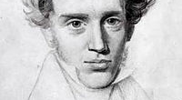
Kierkegaard II
Alle siger, at de mangler tid.
Det er dog det latterligste af alt.
Folk lever så længe som aldrig før, og de er omgivet af apparater, som sparer tid.
Hvis man ser på, hvad de bruger tiden til, må man forundres endnu mere.
De fleste opfører sig som om, de har alt for meget tid.

Slide 17

De mange sagsbehandlere
”En mor til en pige, der som knap 17-årig fik diagnosen Aspergers syndrom, talte med 17 forskellige rådgivere, indtil datteren fik plads på en ungdomsuddannelse”
Læge Lene Agersnap.
”Til kamp mod papirtigeren”.
Politikens kronik 9-8-2011.

Slide 18
23 sagsbehandlere på fem år
”Goddag, jeg er din nye sagsbehandler”. Den besked har Max Nielsen hørt 23 gange på de sidste knap 5 år, siden han fik en arbejdsskade og ikke længere kunne arbejde som montør.
”Hver gang, jeg sidder foran en ny person, er det ligesom at få en ny lærling på teknisk skole. De ved ingenting, så man skal virkelig have pædagogiske evner”, siger Max Nielsen, der føler sig umyndiggjort af kommunens håndtering af sagen.
Frederiksborg Amtsavis. 11-10-2010.

Slide 19
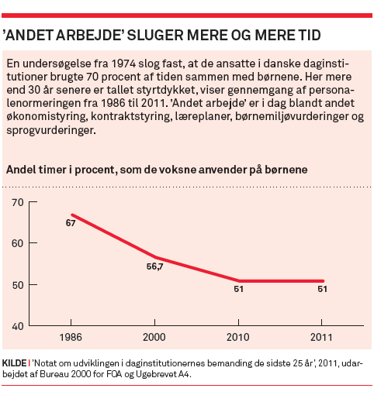
Hvad bruges tiden til?
A4. 28-2-2011

Slide 20
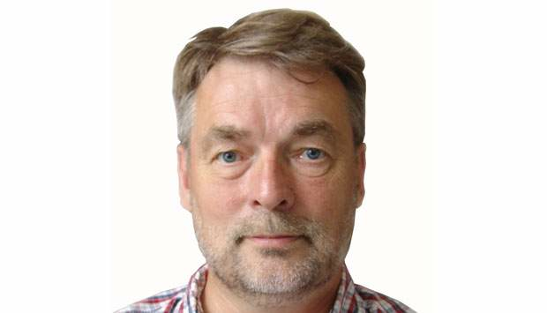
Kerneydelsen forsvinder
Opgaver, der går forud for forberedelse:
Skole-hjem samtaler
Elevsamtaler
Årsplaner
Elevplaner
Planlægning af Bruxelles lejrskole
Team møder
Lærermøder
Ad hoc møder
Karsten Bräuner.
Folkeskolelærer
Politikens kronik:
”Forberedelsen
forsvandt”
20-10-2014

Slide 21
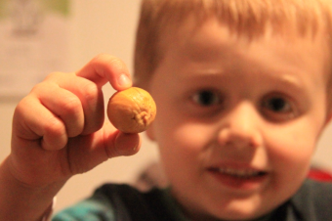
Én kerneopgave!
”Hvis kerneopgaven rent faktisk skal give en retning for organisationen, så er det nødvendigt at have én og kun én kerne-opgave. Flere kerneopgaver betyder, at der ikke er tale om én organisation, men om flere - og at kursen er sat i flere retninger på samme tid”
”Kend din kerneopgave”.
2012.

Slide 22
Kerneydelser
Bevare eller øge borgerens funktionsevne og handlekompetence
Træning
Behandling
Pleje
Kerneopgaven

Slide 23
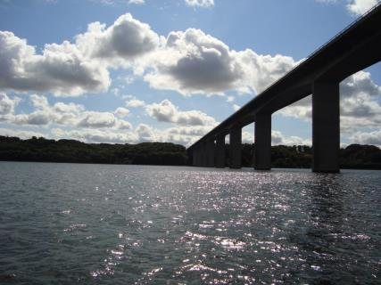
Resultater
Køkkenet på Vejle Sygehus:
Den stærke trekant
Social kapital:
  1. Plads i SLB´s medarbejder-tilfredshedsundersøgelse
  97.2 % tilstedeværelse i 2011
Kerneydelsen:
  Konstant lavere kostdagspris
Patienten i centrum:
  100 % tilfredse og meget tilfredse patienter

Slide 24
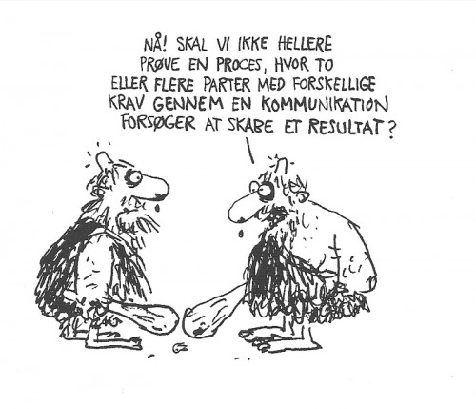
De følelsesmæssige krav

Slide 25
Den nye bevægelse: ”Vi er hinandens arbejdsmiljø”
Fra dig og dit job…
(Indflydelse, varia-
tion, udviklingsmu-
ligheder osv).
Til dig og de andre!
(Anerkendelse, social
støtte, ledelse, mobning, chikane, forudsigelighed, konflikter osv).

Slide 26
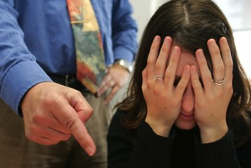
Hvad betyder det, at ”vi er hinandens arbejdsmiljø”?
Det hele starter forfra hver morgen. Der er ikke tale om problemer, der løses én gang for alle. Der kræves stadig opmærk-somhed.
Vi er alle en del af de andres arbejds-miljø. Der er ingen fribilletter.

Slide 27
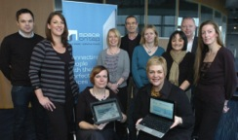
”Vi er hinandens arbejdsmiljø” – de fire gyldne regler
”Forskellige mennesker gør ting forskelligt” – acceptér forskellighed, men ikke dårlig kvalitet
”Kritiser ikke personen, fokusér på handlingen” – alle kan fejle og alle kan lære.
”Bliv på egen banehalvdel” – sig hvad det gør ved dig, både når det gør ondt og godt
Og husk, at vi alle har en tendens til at bedømme egne handlinger ud fra hensigten (som jo altid er god!), men andre ud fra konsekvenserne (som ikke altid er så heldige).

Slide 28
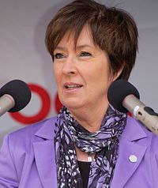
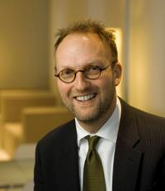
Kommunikation er svært…
Mona Sahlin: ”Hvis du havde hørt ordentligt efter, havde du hørt, at jeg sagde……”
Jørgen Vig, Lego: ”Det må du undskylde. Så har jeg ikke forklaret det godt nok. Jeg prøver igen….”

Slide 29
Virksomhedens sociale kapital
De tre diamanter
Samarbejds-
evne
Kerneopgaven
Retfærdighed
Tillid

Slide 30
Hvad er det nye ved at arbejde med virksomhedens sociale kapital?
Social kapital er en egenskab ved hele arbejdspladsen og ikke ved det enkelte job eller afdeling
Det er et begreb, som direkte knytter an til den daglige drift og kerneydelsen
Begrebet er ikke primært et arbejdsmiljøbegreb, men omfatter såvel ledelse som organisation
Produktivitet og trivsel ses som to sider af samme sag

Slide 31
Tillid på arbejdspladsen
SAMTALE
ARBEJDE
De ansatte stoler på ledelsen
De ansatte stoler på, at ledelsen gør et godt
stykke arbejde
Nede fra og op
De ansatte stoler på hinanden
De ansatte stoler på, at kollegerne gør et godt
stykke arbejde
Vandret
Ledelsen stoler på
de ansatte
Ledelsen stoler på, at de ansatte gør et godt
stykke arbejde
Oppe fra og ned

Slide 32
Opbygning af tillid
Man opbygger tillid ved at være troværdig:
  Konsistent adfærd: Man handler gennem-skueligt og forklarligt
  Integritet: Man gør hvad man siger og siger hvad man gør
  Uddelegering af kontrol: Man viser selv tillid ved at give kompetence til andre
  Demonstration af lydhørhed: Man tager andres synspunkter seriøst

Slide 33
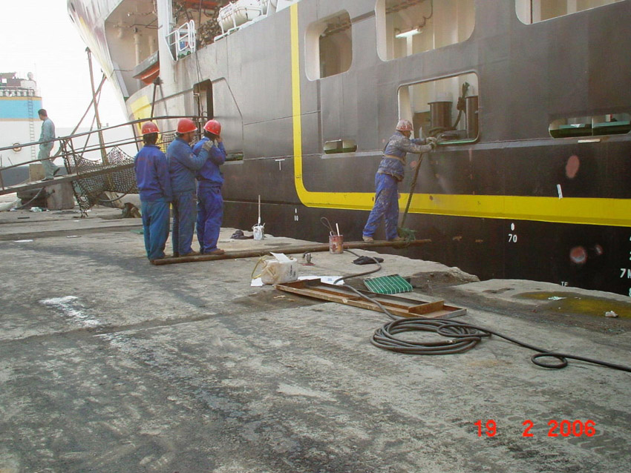
Blind tillid?

Slide 34

Flere og flere regler
Trods mange års politisk enighed om at afbureaukratisere den offentlige sektor, er det gået stik modsat.
114 procent på området for udsatte unge. 66 procent på skoleområdet. 51 procent på vandforsyningsområdet. Så meget er den samlede regelmasse på de tre områder vokset i perioden 1993 til 2010.
KL. 16-7-2013.

Slide 35

Den gode kontrol
Meningsfuld kontrol. Kontrol der bruges til at forbedre produktivitet og kvalitet.
Fokuseret kontrol. Kontrol der drejer sig om betydningsfulde forhold.
Ingen gabestok. Og ingen brug af relative benchmarks.
Retfærdig kontrol. Kontrol over forhold, som man har indflydelse på.
Passende kontrol. Kontrol der ikke tager urimelig lang tid fra kerneydelsen.
Hasle og Toft. Væksthus for ledelse 17.9.10.

Slide 36

Retfærdighed på arbejdspladsen
*
Fordelings retfærdighed. Bliver løn, forfremmelser, fyringer, anerkendelse, frynsegoder etc. retfærdigt fordelt?
Proces retfærdighed. Er processen retfærdig?
Følges anerkendte procedurer? Går det “rigtigt til?”
*
Cohen-Charash & Spector, 2001.

Slide 37
De seks regler for en retfærdig proces
*
Konsistens. Samme procedurer skal bruges over for alle
ansatte.
Upersonlighed. Ledernes personlige interesser skal ikke
influere på processen.
Beslutningsgrundlag. Beslutningerne skal være baseret
på pålidelige og relevante informationer.
Ankemulighed. Der skal være mulighed for, at unfair og forkerte beslutninger omgøres.
Repræsentation. Alle berørte parter skal involveres og høres i processen.
Etik. Processen skal finde sted i overensstemmelse med
fundamentale etiske principper.
*
*
*
*
*
Leventhal. 1980.

Slide 38
Retfærdighed
Retfærdighed handler ikke om at behandle alle ens. Forskellige mennesker skal behandles forskelligt.
(Det er OK, at Anne får 3 ugers ferie i skolernes sommerferie, mens Bente kun få 2. Anne har skolebørn, mens Bente ingen har. Men når Bentes børn kommer i skolealderen, skal hun også have 3 uger. Mennesker i samme situation skal behandles ens).

Slide 39
Indsats og belønning
Hvad gør de ansatte, når belønningen* ikke er
retfærdig i forhold til indsatsen?
Større fravær
Lavere motivation og kreativitet
Mindre (frivilligt) overarbejde
Mindre hjælp og støtte til kolleger
Dårligere hjælp og service til kunder og klienter
Mindre lyst til at blive på arbejdspladsen/arbejdsmarkedet
De sætter indsatsen ned:
*
*
*
*
*
*
* Belønning: Løn, frynsegoder, karriere, anerkendelse
Kilde: Schaufeli, Siegrist m.fl.

Slide 40
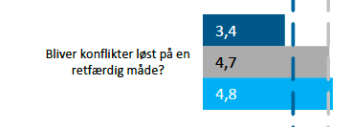
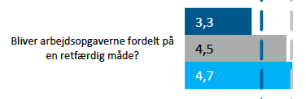
Løses konflikter retfærdigt?
To vigtige huskepunkter:
Husk de seks punkter om proces retfærdighed!
Undgå konfliktangst. (Den hyppigste fejl ved konflikter).
(En arbejdsplads med lav retfærdighed)

Slide 41
Retfærdighed og psykisk helbred
En undersøgelse af 10.308 britiske funktionærer fulgt over 6 år.
RR
Risiko for dårligt psykisk helbred blandt
raske ved undersøgelsens start
Kvinder
Mænd
1,60
1,55
1,5
1,12
1,18
1,00
1,0
1,0
0,5
Retfærdighed
(proces)
Høj
Middel
Lav
Høj
Middel
Lav
Ferrie et al. Occup Environ Med 2006; 63:443-450.

Slide 42
Virksomhedernes sociale kapital: Samarbejdet
Samlende, brobyggende og forbindende social kapital
(Bonding, bridging og linking)
Ledelsen
Grupper,teams eller afdelinger
Forbin-dende
Samlende
Samlende
Samlende
Brobyg-gende

Slide 43
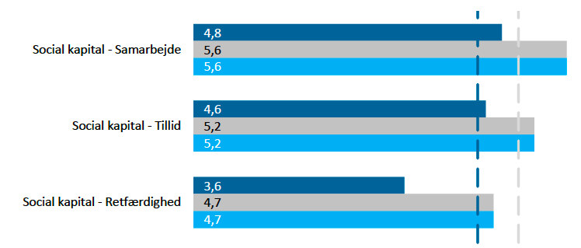
Social kapital i Albertslund
4,8 = 63. 4,6 = 60. 3,6 = 43.
0,3 point gør en forskel!
Tre niveauer: Arbejdsplads, forvaltning, kommunen.

Slide 44
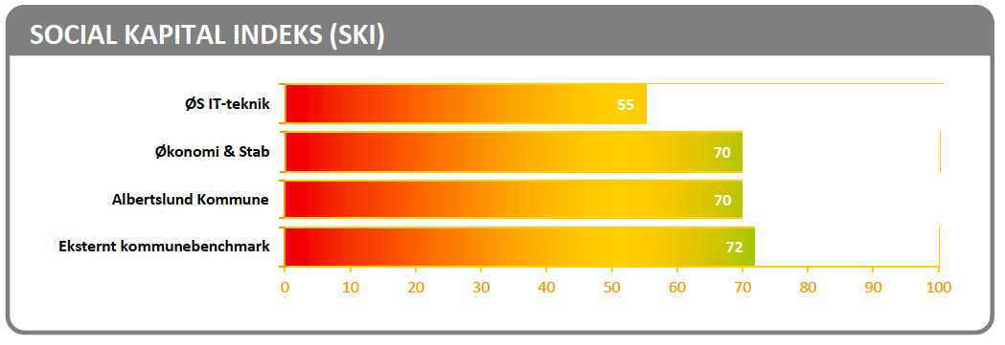
Social kapital i Albertslund kommune
lkjlkjlk

Slide 45
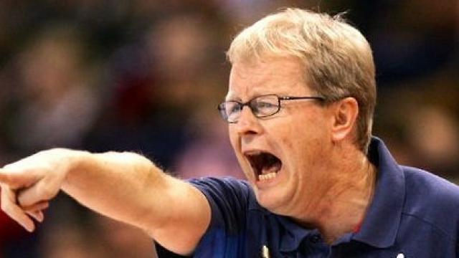
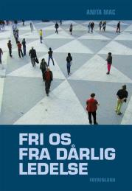
Høj social kapital hænger altid sammen med god og anerkendende ledelse

Slide 46

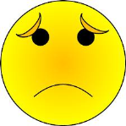
Social kapital og ledelseskvalitet
i en dansk kommunes skoler
Ledelseskvalitet
A
C
D
B
70
E
F
60
G
H
DK
50
I
J
40
L
K
Social kapital
50
60
70
80

Slide 47
Social kapital og ledelseskvalitet i hospitalsafdelinger
Ledelseskvalitet
NB
75
Regionen
70
65
Hospitalet
60
55
Social kapital
50
60
70
80

Slide 48
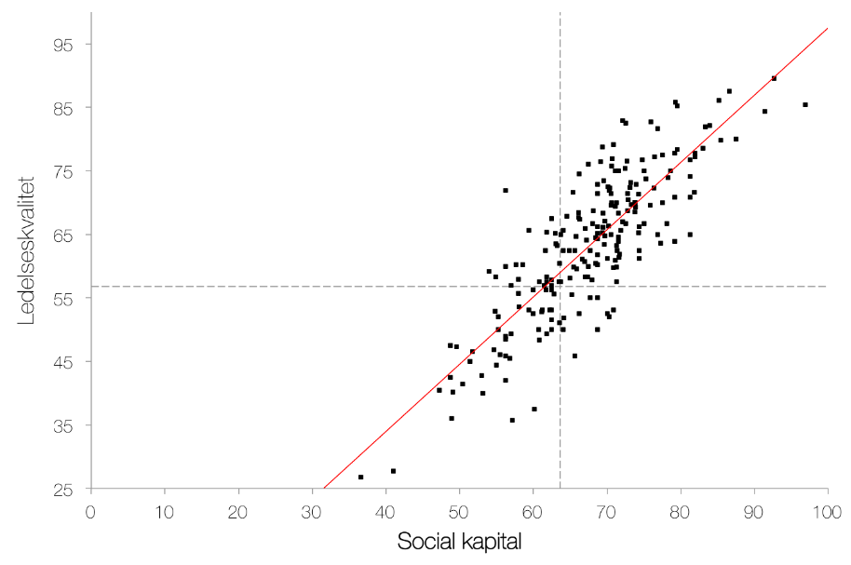
Social kapital og ledelseskvalitet i en kommunes arbejdspladser

Slide 49
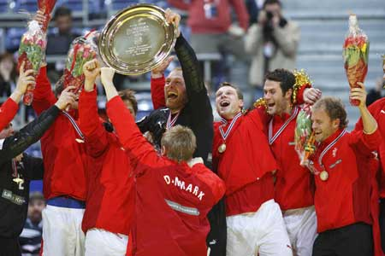

Social kapital hænger altid sammen med arbejdsglæde og trivsel

Slide 50
Social kapital og arbejdsglæde

Slide 51
Social kapital og job tilfredshed
Job tilfredshed
Odense kommune og Bispebjerg sygehus
C
D
70
E
B
A
60
H
F
G
50
Social
kapital
50
60
70
80
”Det stærke fællesskab” 2009.
Notes:
51

Slide 52
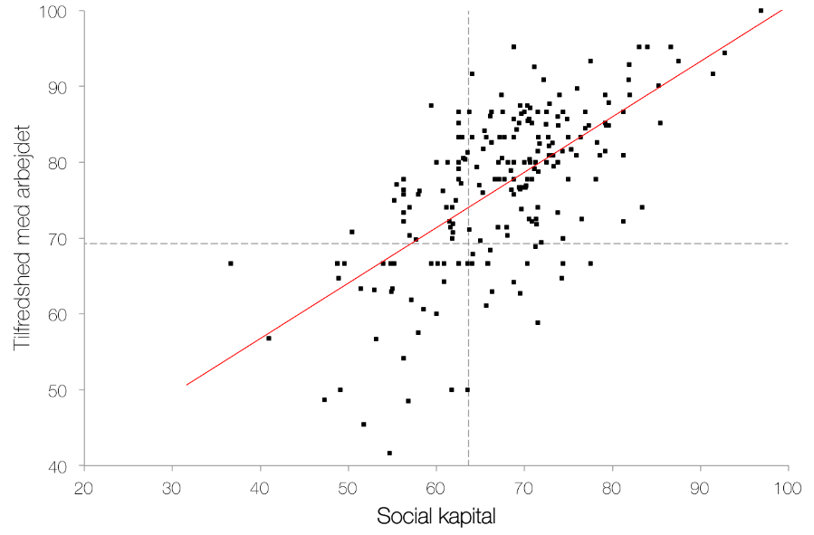
Social kapital og job tilfredshed i alle en kommunes arbejdspladser – 2014
Indsats udefra

Slide 53
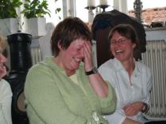
Hvorfor giver det trivsel at have høj kvalitet og produktivitet?
Høj kvalitet er en vigtig kilde til stolthed
Når kvaliteten er høj, skal tingene ikke laves om – og det giver højere produktivitet
Høj kvalitet giver færre klager fra borgere og flere smil i dagligdagen
Høj kvalitet og produktivitet giver positiv omtale i medierne og hos politikerne

Slide 54
Den stærke trekant
Kunde/borger tilfredshed eller loyalitet
Høj social kapital og ledelseskvalitet på arbejdspladsen
Høj produktivitet, kvalitet og innovation

Slide 55
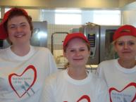
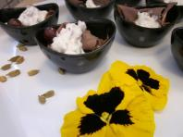
Den stærke trekant: Køkkenet på Vejle Sygehus
Kåret som den bedste arbejdsplads i region Syddanmark
Meget høj patient tilfredshed
Meget høj medarbejder-tilfredshed
”Byens bedste restaurant”. Høj produktivitet

Slide 56
Fire måder at se på arbejdsmiljøet
 | De ansatte ses som passive genstande | De ansatte ses som handlende mennesker
Arbejdsmiljøet er et problem | Traditionelt (APV tænkning) | Individorienteret traditionelt (Fraværssamtaler)
Arbejdsmiljøet er en (potentiel) ressource | Cost benefit (Gevinster ved forskellige forbedringer) | Social kapital (Formålet er at løse kerneopgaven)

Slide 57
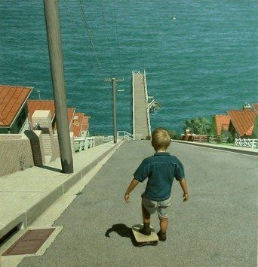
Husk, at vi vokser med opgaven…..

Slide 58
Grupper
Hvilket af emnerne er det mest relevant for jer at arbejde med? (Krav i arbejdet? Social kapital? Retfærdighed? Kerneopgaven? Andet?)
Hvorfor?
Hvordan vil I helt konkret arbejde med denne udfordring?

Slide 59
Seks kilder
Hvidbogen om social kapital: KG Olesen, E Thoft, P Hasle, TS Kristensen: ”Virksomhedens sociale kapital”. NFA og AMR, 2008. (Downloades eller købes).
TS Kristensen. ”Trivsel og produktivitet. To sider af samme sag?”. HK, 2010. (Rekvireres eller downloades).
P Hasle m.fl. ”Ledelse med social kapital”. L&R Business, 2010.
”De skjulte velfærdsreserver”. Væksthus for Ledelse, 2011.
”Arbejdsmiljø i et topleder perspektiv. Minihvidbog om fordele ved et godt arbejdsmiljø”. Industriens Branchearbejdsmiljøråd, 2012.
Bo Vestergaard. Fair proces. Aalborg, 2013.

Slide 60

Overblik og indsigt

Slide 61
Social kapital og job tilfredshed i alle en kommunes arbejdspladser – 2014

Slide 62
Social kapital og stress i en kommunes skoler
Stress
40
30
DK
20
10
Social kapital
50
60
70
80
r = - 0,801; p = 0,002

Slide 63
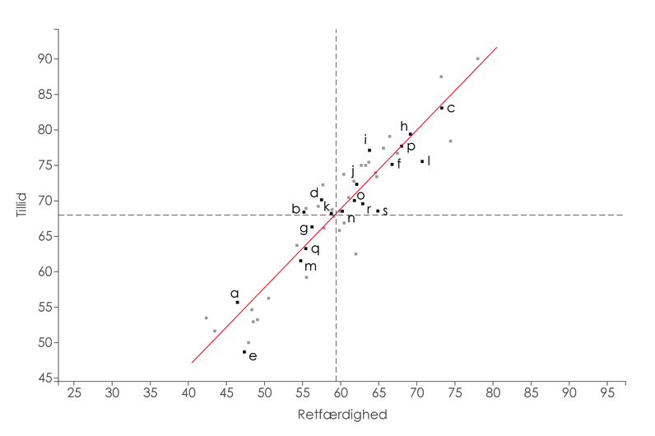
Retfærdighed og tillid i skoler

Slide 64
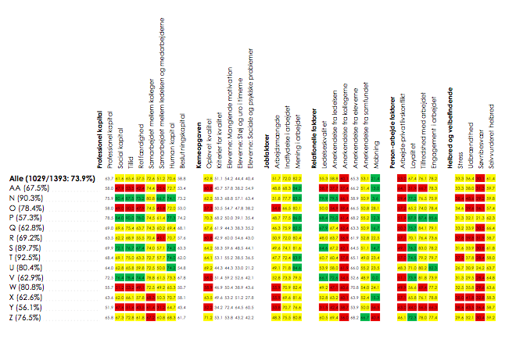
Kortlægningen af professionel kapital – foråret 2015

